Slide 1

Pimp de school
Les 3

Slide 2
3.1 Vorige keer

Slide 3

Goede ideeën zijn welkom

Slide 4
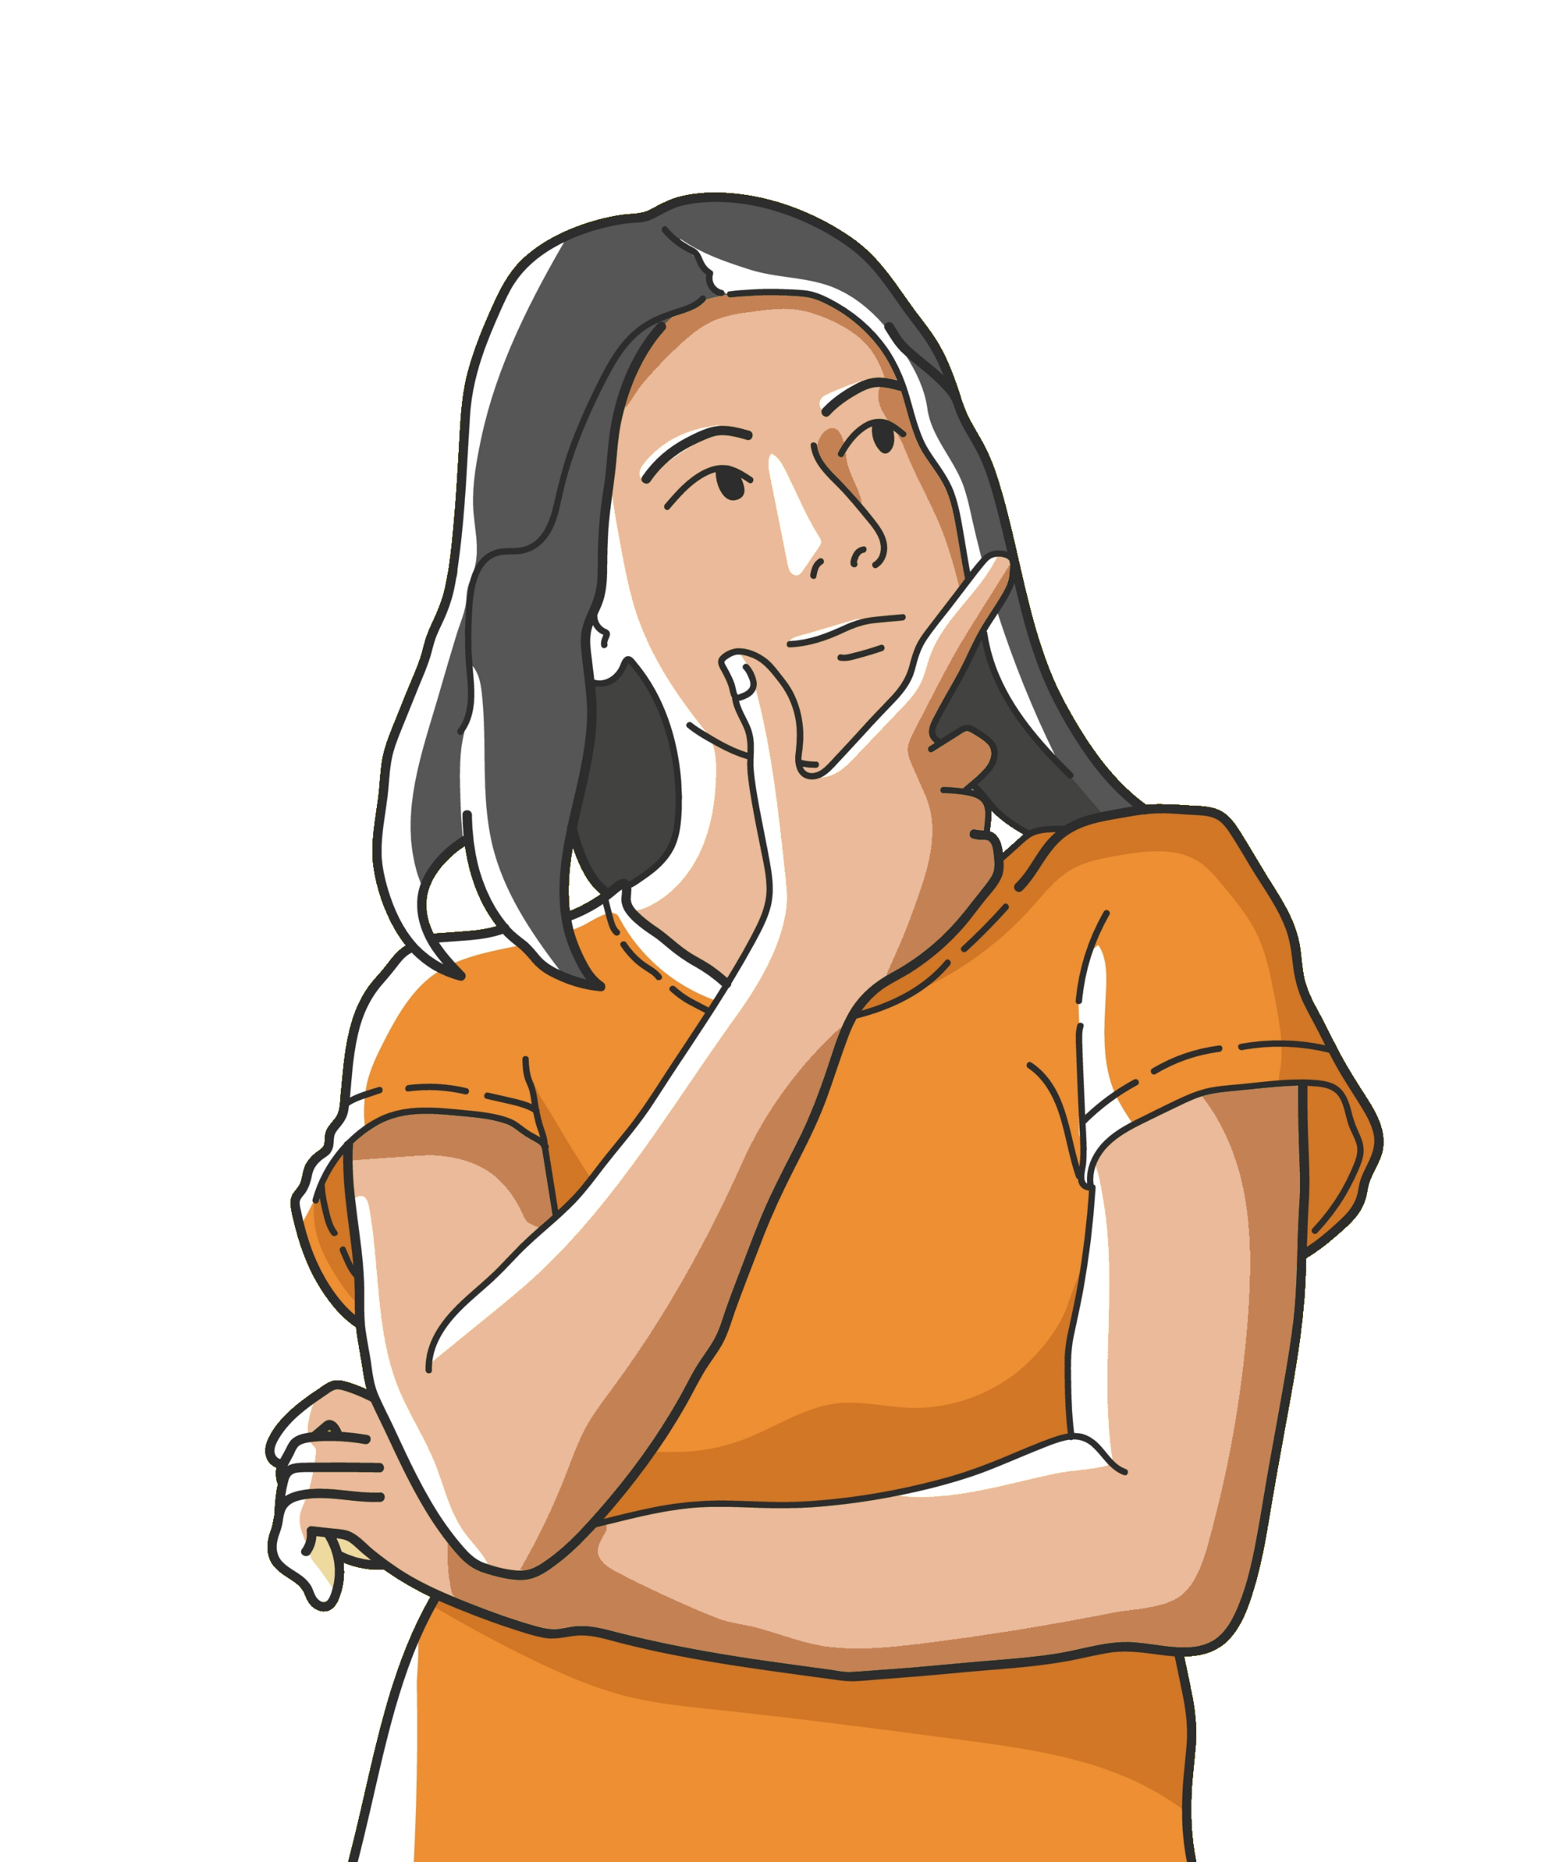
Inspraak
Wat vinden jullie hiervan?

Slide 5
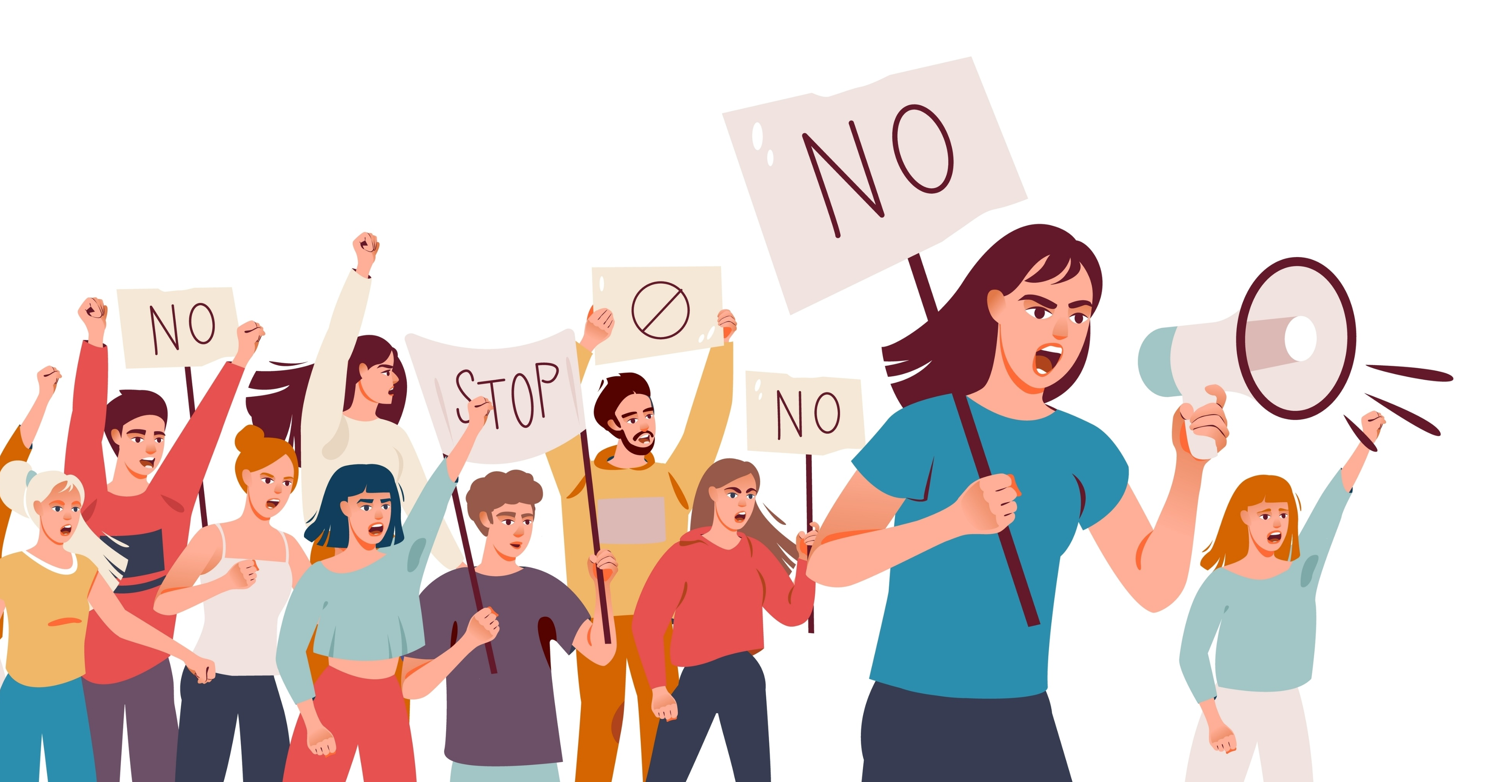
Inspraak

Slide 6

De school moet een leuke plek zijn

Slide 7
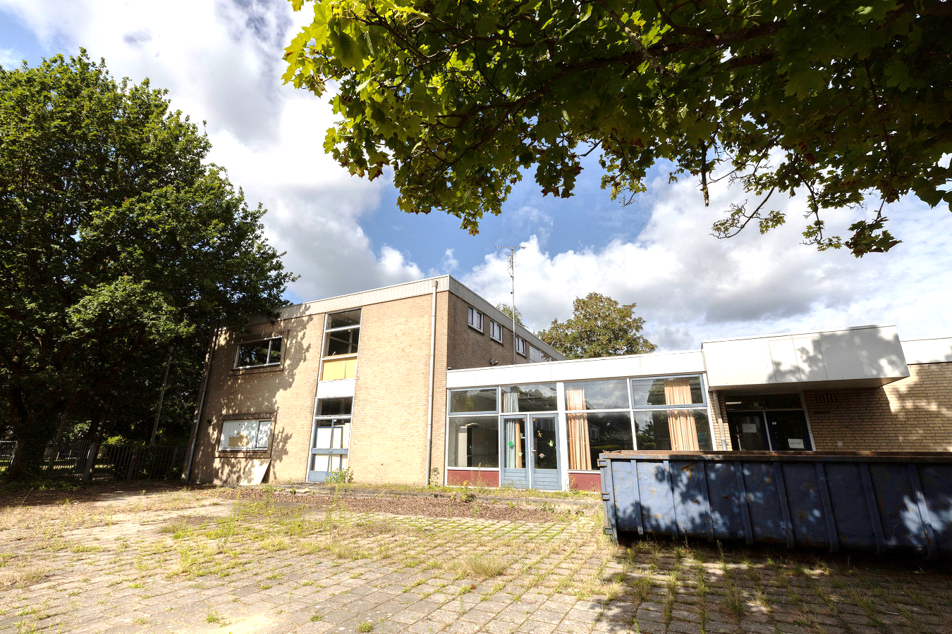

Slide 8

Draaiboek

Slide 9


Onderzoek

Slide 10

Top 3

Slide 11

Van minpunt naar pluspunt

Slide 12
3.2 Aanpakken

Slide 13

Nederlanders…
hekel aan regels
eigenwijs
dol op boerenkool
ruimdenkend
gezellig
slim
recht voor
z’n raap
zuinig
kaaseters
brutaal

Slide 14

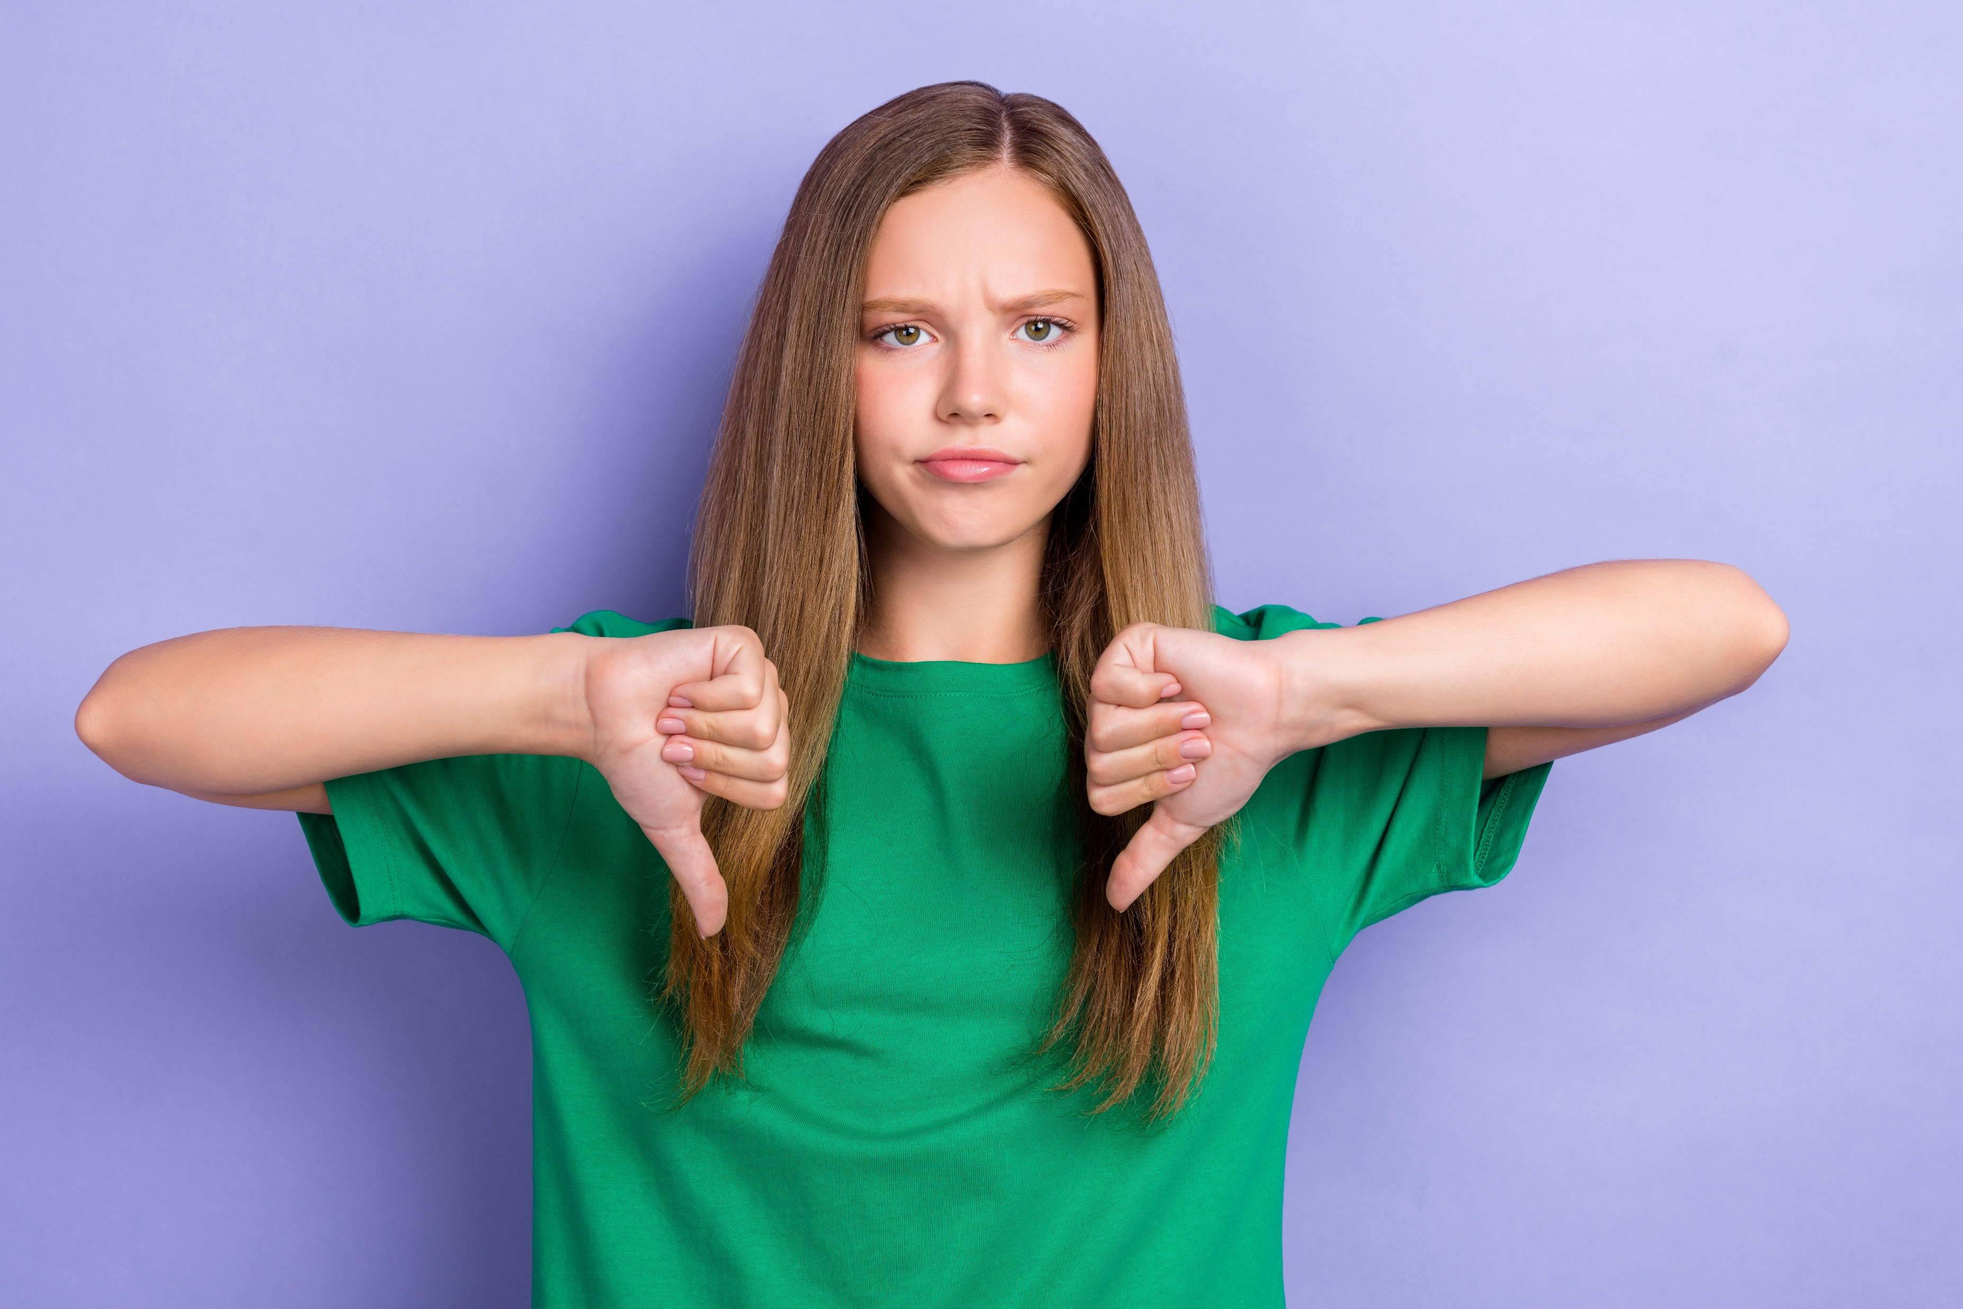
Mopperen en klagen

Slide 15
Einde

